Slide 1


LUYỆN TẬP
(SGK TOÁN TRANG 133 + 134)

Slide 2




Khởi động

Slide 3



Dặn
dò
Khởi
động
Luyện
tập
1&2
Luyện
tập
4a
MÈO NGẮM

Slide 4



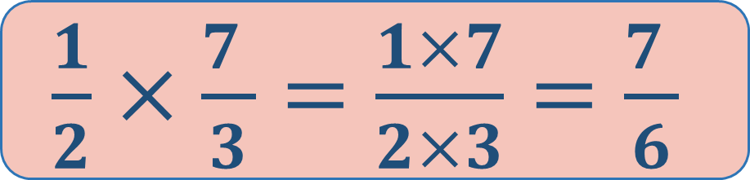
$\frac{1}{2}$ $×\frac{7 }{3}= ?$
$\frac{1}{2}$ $×\frac{7 }{3}=\frac{1×7}{2×3}=\frac{7 }{6}$

Slide 5


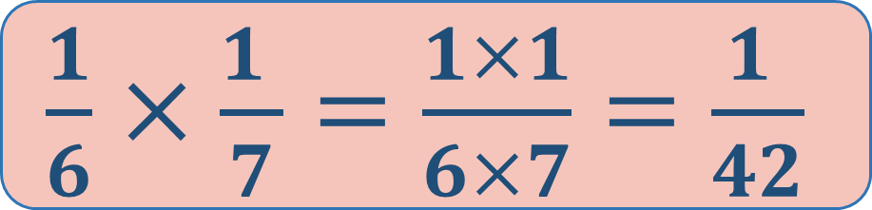
$\frac{1}{6}$ $×\frac{1 }{7}= ?$
$\frac{1}{6}$ $×\frac{1 }{7}=\frac{1×1}{6×7}=\frac{1 }{42}$

Slide 6



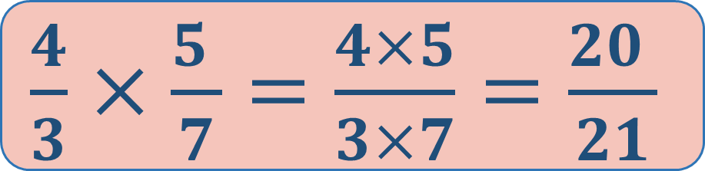

$\frac{4}{3}$ $×\frac{5 }{7}= ?$
Đố bạn
$\frac{\text{2}}{\text{9}}$ $\text{×}\text{5= ?}$
Bể cá thật xinh!
$\frac{4}{3}$ $×\frac{5 }{7}=\frac{4×5}{3×7}=\frac{20 }{21}$

Slide 7
LUYỆN TẬP
(SGK TOÁN TRANG 133 + 134)

Slide 8
Luyện tập

Slide 9







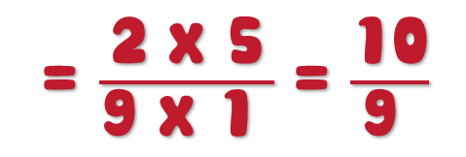

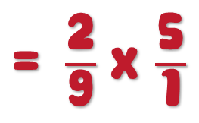


Khởi
động
Bài 1. Tính (theo mẫu)
$\frac{\text{2}}{\text{9}}$ $\text{x}\text{ 5 = ?}$
$\text{=} \frac{\text{2}}{\text{9}}$ x $\frac{\text{5}}{\text{1}}$
= $\frac{\text{2 }\text{x}\text{ 5}}{\text{9 }\text{x}\text{ 1 }}$ = $\frac{\text{10}}{\text{9} }$
$\frac{\text{2}}{\text{9}}$ $\text{x}\text{ 5}$
Luyện
tập
4a
Ta có thể viết gọn như sau:
$\frac{\text{2}}{\text{9 }}$ x 5 = $\frac{\text{2 }\text{x}\text{ 5}}{\text{9}}$ = $\frac{\text{10}}{\text{9} }$
a) $\frac{\text{9}}{\text{11} }$ x 8
b) $\frac{\text{5}}{\text{6} }$ x 7
$\text{5} \text{=}$ $\frac{\text{5}}{\text{1}}$
Dặn
dò
c) $\frac{\text{4}}{\text{5} }$ x 1
d) $\frac{\text{5}}{\text{8} }$ x 0

Slide 10


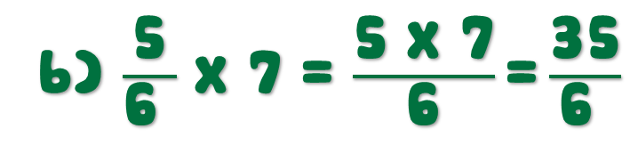
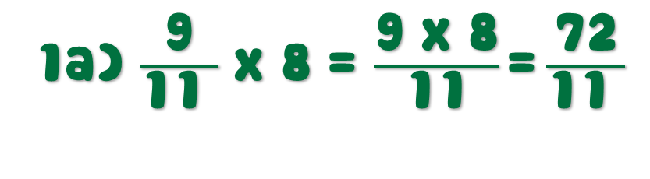
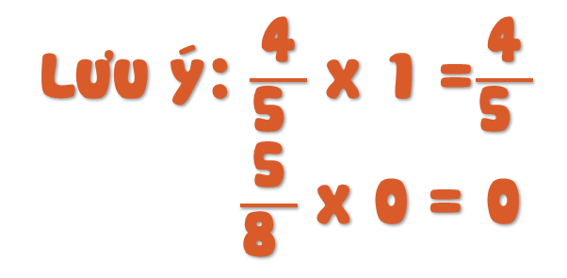
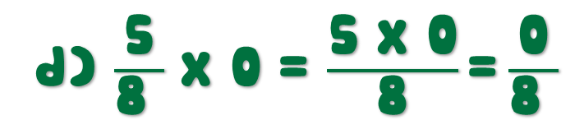
1a) $\frac{\text{9}}{\text{11 }}$ x 8 = $\frac{\text{9 }\text{x}\text{ 8}}{\text{11}}\text{=}\frac{\text{72}}{\text{11 }}$
b) $\frac{\text{5}}{\text{6} }$ x 7 = $\frac{\text{5} \text{x}\text{ 7}}{\text{6}}\text{=}\frac{\text{35}}{\text{6} }$
c) $\frac{\text{4}}{\text{5} }$ x 1 = $\frac{\text{4} \text{x}\text{ 1}}{\text{5}}\text{=}\frac{\text{4}}{\text{5} }$
d) $\frac{\text{5}}{\text{8} }$ x 0 = $\frac{\text{5} \text{x}\text{ 0}}{\text{8}}\text{=}\frac{\text{0}}{\text{8} }$
Lưu ý: $\frac{\text{4}}{\text{5} }$ x 1 =$\frac{\text{4}}{\text{5} }$
$\frac{\text{5}}{\text{8 }}$ x 0 = 0

Slide 11


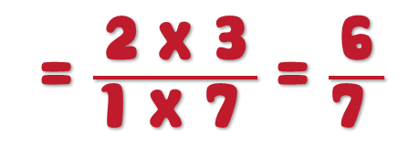

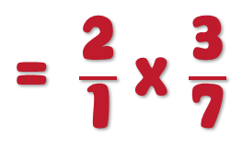


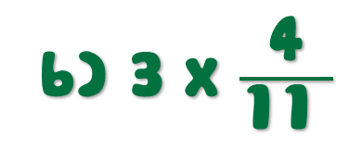


Bài 2. Tính (theo mẫu)
$$\text{2 }\text{x}\frac{\text{3}}{\text{7}}\text{=}\text{ ?}$$
$$\text{2 }\text{x} \frac{\text{3}}{\text{7}}$$
$\text{=} \frac{\text{2}}{\text{1}}$ x $\frac{\text{3}}{\text{7}}$
= $\frac{\text{2 }\text{x}\text{ 3}}{\text{1 }\text{x}\text{ 7 }}$ = $\frac{\text{6}}{\text{7} }$
Ta có thể viết gọn như sau:
2 x $\frac{\text{3}}{\text{7} }$ = $\frac{\text{2 }\text{x}\text{ 3}}{\text{7}}$ = $\frac{\text{6}}{\text{7} }$
a) 4 x $\frac{\text{6}}{\text{7} }$
b) 3 x $\frac{\text{4}}{\text{11} }$
$\text{2 }\text{=}$ $\frac{\text{2}}{\text{1}}$
c) 1 x $\frac{\text{5}}{\text{4} }$
d) 0 x $\frac{\text{2}}{\text{5} }$

Slide 12
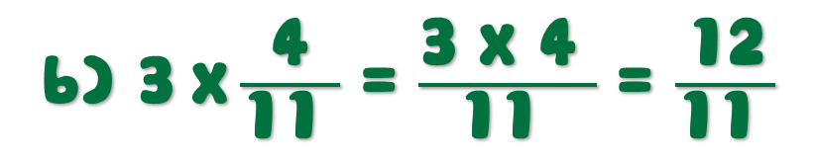

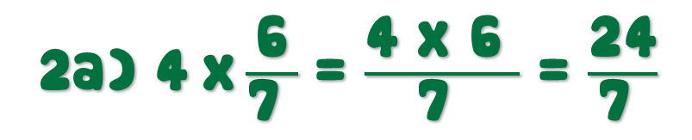


2a) 4$\text{x}\frac{\text{6}}{\text{7} }$ = $\frac{\text{4 }\text{x}\text{ 6 }}{\text{7} }$ = $\frac{\text{24}}{\text{7} }$
b) 3$\text{x}\frac{\text{4}}{\text{11} }$ = $\frac{\text{3 }\text{x}\text{ 4 }}{\text{11} }$ = $\frac{\text{12}}{\text{11} }$
c) 1$\text{x}\frac{\text{5}}{\text{4} }$ = $\frac{\text{1 }\text{x}\text{ 5 }}{\text{4} }$ = $\frac{\text{5}}{\text{4} }$
d) 0$\text{x}\frac{\text{2}}{\text{5} }$ = $\frac{\text{0 }\text{x}\text{ 2 }}{\text{5} }$ = $\frac{\text{0}}{\text{5} }$
Lưu ý: 0$\text{x}\frac{\text{2}}{\text{5 }}$ = 0

Slide 13
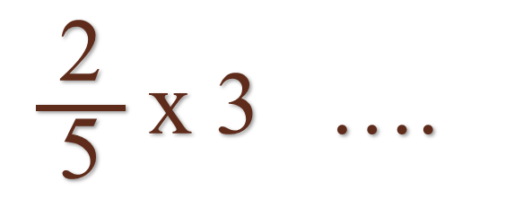
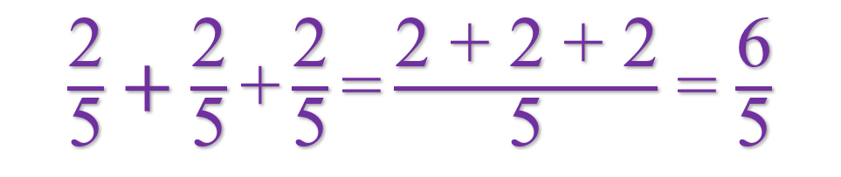
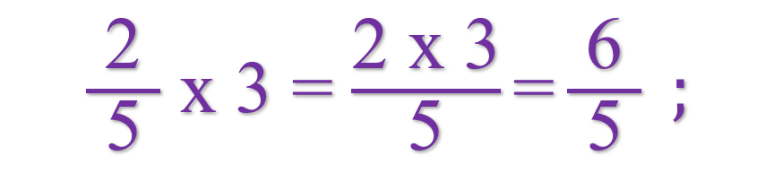
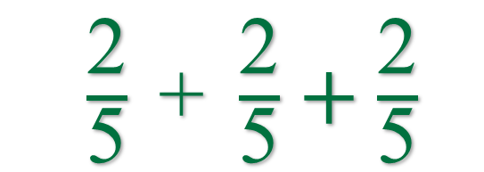

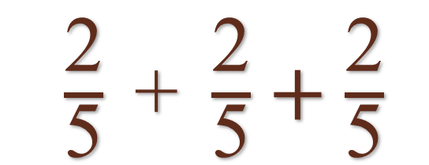
3. Tính rồi so sánh kết quả
$\frac{\text{2}}{\text{ 5} }$ x 3 và
$\frac{\text{2}}{\text{5}} \text{+ }\frac{\text{2}}{\text{5}}+\frac{\text{2}}{\text{5}}$
$\frac{\text{2}}{\text{ 5} }$ x 3 = $\frac{\text{2} \text{x}\text{ 3}}{\text{5}}\text{=}\frac{\text{6}}{\text{ 5} } ;$
$\frac{\text{2}}{\text{5}}+\frac{\text{2}}{\text{5}}\text{+}\frac{\text{2}}{\text{5}}\text{=}\frac{\text{2 + 2 + 2}}{\text{5}}$ = $\frac{\text{6}}{\text{5}}$
$\frac{\text{2}}{\text{ 5} }$ x 3 ….
$\frac{\text{2}}{\text{5}} \text{+ }\frac{\text{2}}{\text{5}}+\frac{\text{2}}{\text{5}}$
=

Slide 14
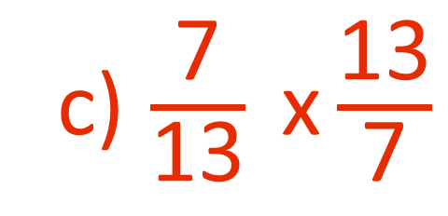
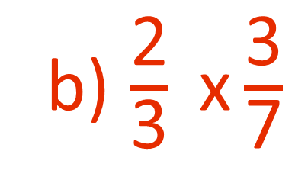
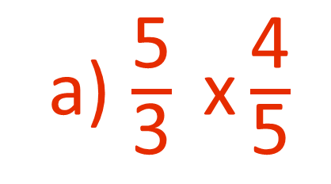
4. Tính rồi rút gọn
a) $\frac{\text{5}}{\text{3}} \text{x}\frac{\text{4}}{\text{5}}$
b) $\frac{\text{2}}{\text{3}} \text{x}\frac{\text{3}}{\text{7}}$
c) $\frac{\text{7}}{\text{13}} \text{x}\frac{\text{13}}{\text{7}}$

Slide 15

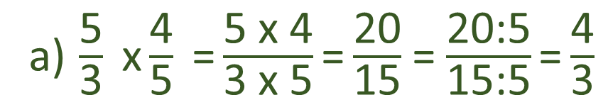
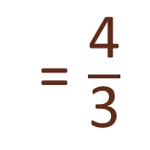
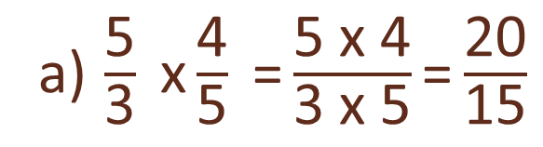
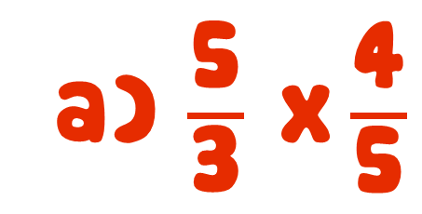
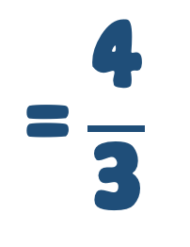
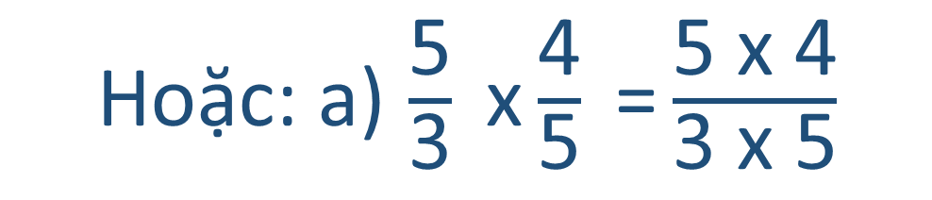
4. Tính rồi rút gọn
a) $\frac{\text{5}}{\text{3}} \text{x}\frac{\text{4}}{\text{5}}$
Luyện
tập
4a
a) $\frac{\text{5}}{\text{3}} \text{x}\frac{\text{4}}{\text{5}} \text{=}\frac{\text{5} \text{x}\text{ 4}}{\text{3} \text{x}\text{ 5}}\text{=}\frac{\text{20}}{\text{15}}$ = $\frac{\text{20:5}}{\text{15:5}}\text{=}\frac{\text{4}}{\text{3}}$
Ta có thể trình bày như sau:
a) $\frac{\text{5}}{\text{3}} \text{x}\frac{\text{4}}{\text{5}} \text{=}\frac{\text{5} \text{x}\text{ 4}}{\text{3} \text{x}\text{ 5}}\text{=}\frac{\text{20}}{\text{15}}$
= $\frac{\text{4}}{\text{3}}$
Hoặc: a) $\frac{\text{5}}{\text{3}} \text{x}\frac{\text{4}}{\text{5}} \text{=}\frac{\text{5} \text{x}\text{ 4}}{\text{3} \text{x}\text{ 5}}$
$$\text{=}\frac{\text{4}}{\text{3}}$$

Slide 16
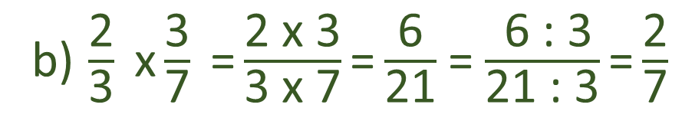
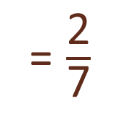
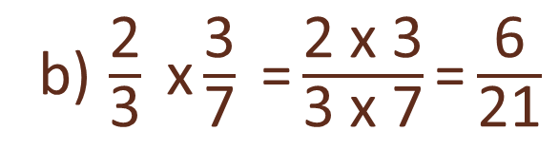

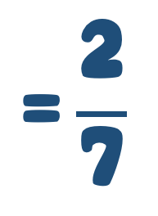
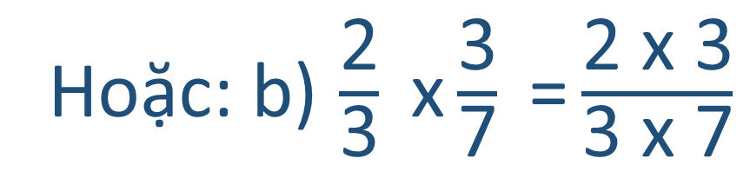
4. Tính rồi rút gọn
b) $\frac{\text{2}}{\text{3}} \text{x}\frac{\text{3}}{\text{7}}$
Luyện
tập
4a
b) $\frac{\text{2}}{\text{3}} \text{x}\frac{\text{3}}{\text{7}} \text{=}\frac{\text{2 }\text{x}\text{ 3}}{\text{3} \text{x}\text{ 7}}\text{=}\frac{\text{6}}{\text{21}}$ = $\frac{ \text{6 : 3}}{\text{21 : 3}}\text{=}\frac{\text{2}}{\text{7}}$
Ta có thể trình bày như sau:
b) $\frac{\text{2}}{\text{3}} \text{x}\frac{\text{3}}{\text{7}} \text{=}\frac{\text{2 }\text{x}\text{ 3}}{\text{3} \text{x}\text{ 7}}\text{=}\frac{\text{6}}{\text{21}}$
= $\frac{\text{2}}{\text{7}}$
Hoặc: b) $\frac{\text{2}}{\text{3}} \text{x}\frac{\text{3}}{\text{7}} \text{=}\frac{\text{2 }\text{x}\text{ 3}}{\text{3} \text{x}\text{ 7}}$
$$\text{=}\frac{\text{2}}{\text{7}}$$

Slide 17
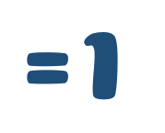
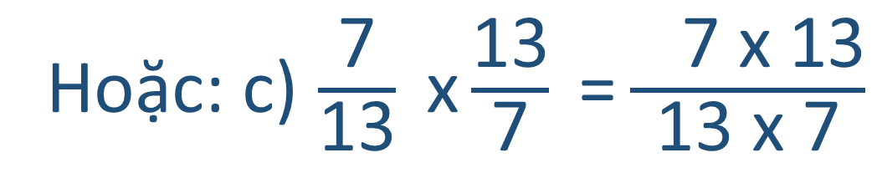
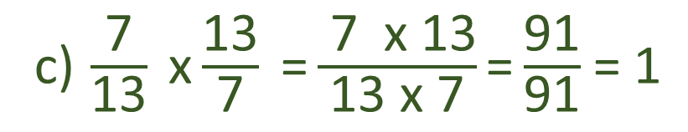
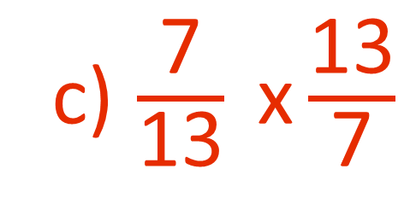
4. Tính rồi rút gọn
c) $\frac{\text{7}}{\text{13}} \text{x}\frac{\text{13}}{\text{7}}$
c) $\frac{\text{7}}{\text{13}} \text{x}\frac{\text{13}}{\text{7}} \text{=}\frac{ \text{7 }\text{x}\text{ 13}}{\text{13 }\text{x}\text{ 7}}\text{=}\frac{\text{91}}{\text{91}}$ $\text{=} \text{1}$
Hoặc: c) $\frac{\text{7}}{\text{13}} \text{x}\frac{\text{13}}{\text{7}} \text{=}\frac{ \text{7 }\text{x}\text{ 13}}{\text{13 }\text{x}\text{ 7}}$
$$\text{=}\text{1}$$

Slide 18
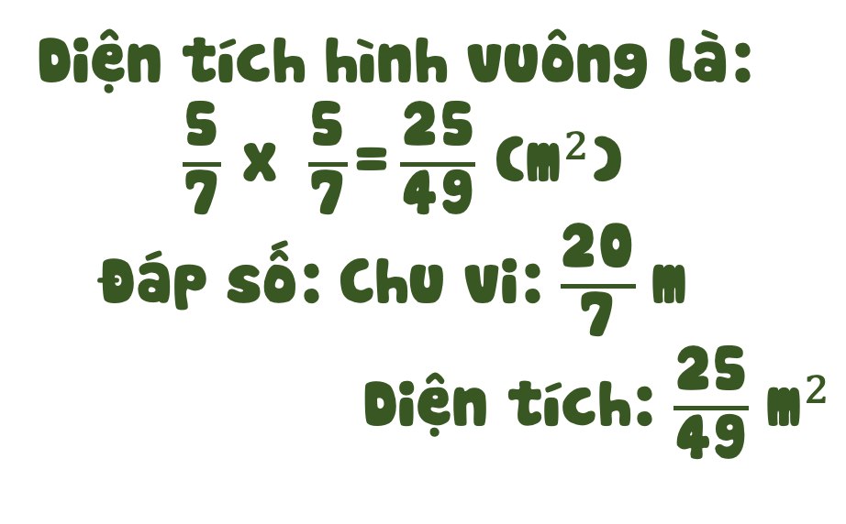


5. Tính chu vi và diện tích hình vuông có cạnh m
$\frac{\text{5}}{\text{7}}$
Bài giải
Chu vi hình vuông là:
$\frac{\text{5}}{\text{7}} \text{x}\text{ 4} \text{=}\frac{\text{20}}{\text{7}}$ $\text{(}\text{m}\text{)}$
Diện tích hình vuông là:
$\frac{\text{5}}{\text{7}} \text{x} \frac{\text{5}}{\text{7}}\text{=}\frac{\text{25}}{\text{49}}$ $\text{(}{\text{m}}^{2}$)
Đáp số: Chu vi: $\frac{\text{20}}{\text{7}}$ $\text{m}$
Diện tích: $\frac{\text{25}}{\text{49}}$ ${\text{m}}^{2}$

Slide 19



5. Tính chu vi hình chữ nhật có chiều dài m và chiều rộng m.
$\frac{\text{4}}{\text{5}}$
$\frac{\text{2}}{\text{3}}$
Bài giải
Chu vi hình chữ nhật là:
$$\left(\frac{4}{5}+\frac{2}{3}\right)×2=\frac{44}{15} \text{(}\text{m}\text{)}$$
Đáp số: $\frac{44}{15}$ m

Slide 20


Luyện
tập
4a
Xem lại bài
làm bài VBT
chuẩn bị bài sau
Khởi
động
Luyện
tập
1&2
Dặn
dò

Slide 21
tạm biệt!
Chúc em học tốt!
KTUTS

